Slide 1
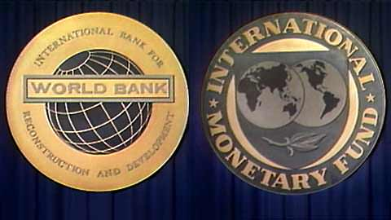
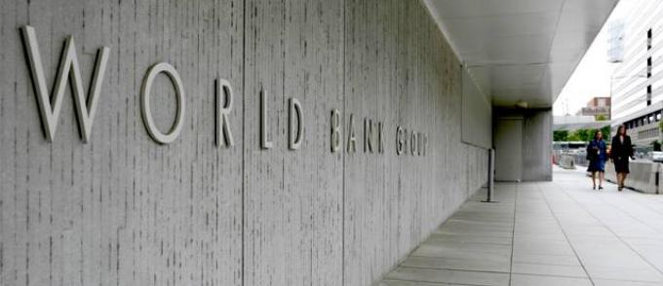
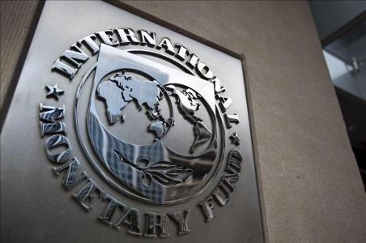

Slide 2
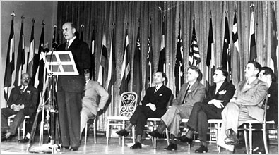
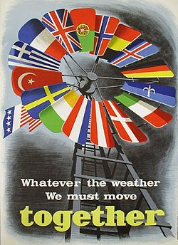
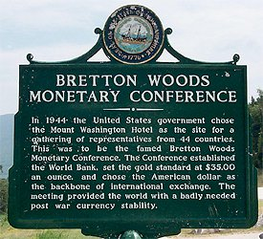
Le Fonds monétaire international (FMI) encourage la stabilité financière et la coopération monétaire internationale, et s'efforce aussi de faciliter le commerce international, d'œuvrer en faveur d'un emploi élevé et d'une croissance économique durable, et de faire reculer la pauvreté dans le monde. Le FMI est gouverné par ses 188 États membres, auxquels il rend compte de son action.
www.imf.org
Une stricte discipline budgétaire ;
Cette discipline budgétaire s'accompagne d'une réorientation des dépenses publiques vers des secteurs offrant à la fois un fort retour économique sur les investissements, et la possibilité de diminuer les inégalités de revenu (soins médicaux de base, éducation primaire, dépenses d'infrastructure) ;
La réforme fiscale (élargissement de l'assiette fiscale, diminution des taux marginaux) ;
La libéralisation des taux d’intérêt ;
Un taux de change unique et compétitif ;
La libéralisation du commerce extérieur ;
Élimination des barrières aux investissements directs de l’étranger ;
Privatisation des monopoles ou participations ou entreprises de l'État, qu’il soit — idéologiquement — considéré comme un mauvais actionnaire ou — pragmatiquement — dans une optique de désendettement ;
La déréglementation des marchés (par l'abolition des barrières à l'entrée ou à la sortie) ;
La protection de la propriété privée, dont la propriété intellectuelle.
Fonds Monétaire International
FMI
« L'interprétation populaire, ou populiste, du Consensus de Washington comme vision néolibérale fait référence au laissez-faire de la Reaganomics ; supprimons l'Etat et le marché s'occupera de résoudre le reste naturellement. Je [Williamson] ne rejoins pas le courant estimant que ces mesures permettent de réduire la pauvreté ».
John Williamson - 1997
ONU
Bretton Woods
1944
1971-73
Abandon parité
or - $
2008
Crise et critique du consensus de Washington
1980’s
Consensus de Washington
2015 ?
La Banque mondiale a défini deux objectifs ambitieux qui visent à ramener l'extrême pauvreté à 3 % d'ici à 2030 et à promouvoir une prospérité partagée et une plus grande équité dans les pays en développement.
www.banquemondiale.org
Banque Internationale pour la reconstruction et le développement
BIRD
« Les mesures collectives pour sauvegarder les peuples du monde de ce qui menace la paix, ne doivent pas être basées seulement sur une machinerie internationale pour gérer les disputes et prévenir les agressions, mais aussi sur une coopération économique entre les nations visant à prévenir et supprimer les désajustements sociaux et économiques .. »
Henry Morgenthau, secrétaire américain au Trésor, 1945.
Notes:
http://www.imf.org/external/np/exr/facts/fre/glancef.htm, consultation le 29/05/2015
Affiche vantant le plan Marshall, liens avec OECE (> OCDE en 1961))
Morgenthau, emblème de l’esprit Morgenthau, était partisan d’une paix dure pour l’Allemagne, sévère, qui privilégiait la transformation en pays essentiellement agricole, la désindustrialisation signifiant l’incapacité d’un réarmement.
À savoir : Au sortir de la guerre, les États-Unis disposent de la plus grande partie des capitaux mondiaux et dominent la production manufacturière et les exportations. Ils produisent la moitié du charbon, les deux tiers du pétrole et plus de la moitié de l’électricité au niveau mondial. Ils sont en mesure de produire de grandes quantités de navires, d’avions, de voitures, de produits chimiques, d’armes et d’autres produits manufacturiers. De plus, 2/3 des réserves mondiales d’or sont détenues par les Américains.
Les représentants des États créent un Gold-Exchange Standard fondé sur une seule monnaie, le dollar américain : toutes les monnaies sont définies en dollar et seul le dollar est défini en or. Le rattachement à l'or, sur la base de 35 dollars américains l'once d'or, suppose qu'il n'y aura pas de dérapage incontrôlé de la part des États-Unis et qu'ils chercheront à maintenir la valeur « réelle » de leur monnaie.
Dans ce système, les différentes monnaies nationales (autres que le dollar américain) ont un taux de change fixe mais ajustable en cas de besoin sous réserve de l'accord des partenaires. En temps courant, la convertibilité des monnaies par rapport au dollar est encadré par un cours plancher et un cours plafond, qui interdit à ces monnaies de s'écarter de plus de 2% de la parité initiale fixée⁴. Le Fonds monétaire international est créé. Il a pour but de surveiller les politiques nationales pour vérifier qu'elles ne dérapent pas et d'intervenir en cas de crises de change pour fournir de la liquidité au pays concerné moyennant la mise en place d'une politique de redressement
FMI : institution intergouvernementale chaque Etat mettant en commun de l’argent et des ressources dans un but précis : la stabilité monétaire. Fonctionne comme un fonds. Achat de devises, prêts.
BM :
Williamson est à la fois celui qui a théorisé en 1989 le consensus de Washington. Il ne soutient pourtant pas la libéralisation des capitaux

Slide 3
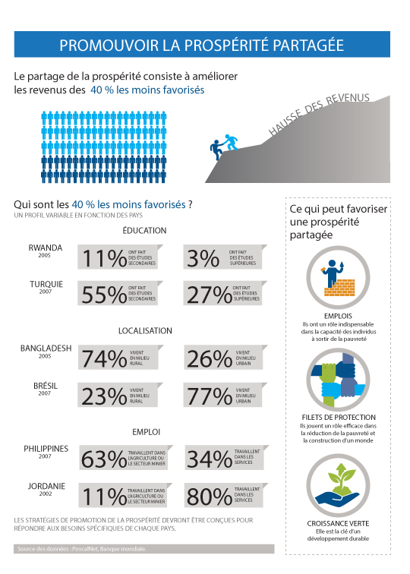
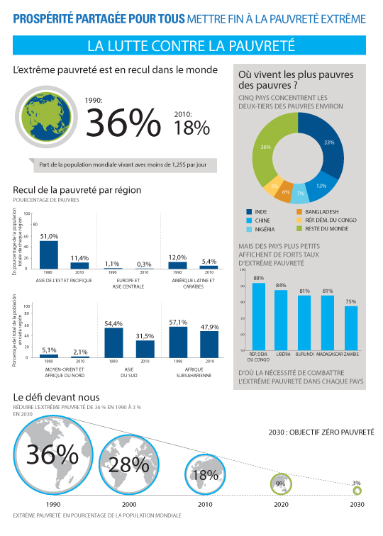
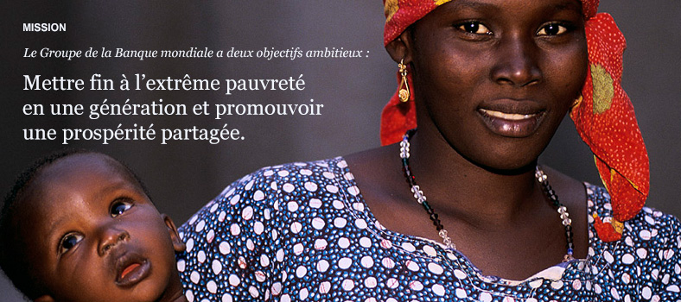
2015
Autosatisfecit
Notes:
http://www.banquemondiale.org/fr/news/feature/2014/04/10/shared-prosperity-infographic

Slide 4
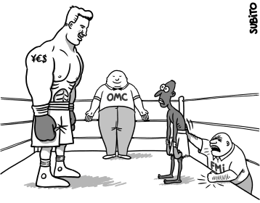
Quelle réputation !
Notes:
Karl Popper, libéral, Société du Mont Pèlerin, qui a fréquenté Hayek ou Friedman défend pourtant ceci :
« La liberté, si elle est illimitée, conduit à son contraire ; car si elle n’est pas protégée et restreinte par la loi, la liberté conduit nécessairement à la tyrannie du plus fort sur le plus faible¹⁶. »
Aussi l'État a le devoir de limiter la liberté de telle sorte qu'aucun individu ne doit être amené à être aliéné à un autre :
« C'est pourquoi nous exigeons que l'État limite la liberté dans une certaine mesure, de telle sorte que la liberté de chacun soit protégée par la loi. Personne ne doit être à la merci d'autres, mais tous doivent avoir le droit d'être protégé par l'État. Je crois que ces considérations, visant initialement le domaine de la force brute et de l'intimidation physique, doivent aussi être appliquées au domaine économique. […] Nous devons construire des institutions sociales, imposées par l’État, pour protéger les économiquement faibles des économiquement forts¹⁷. »

Slide 5
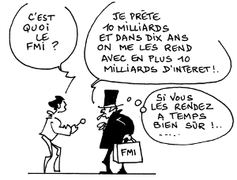
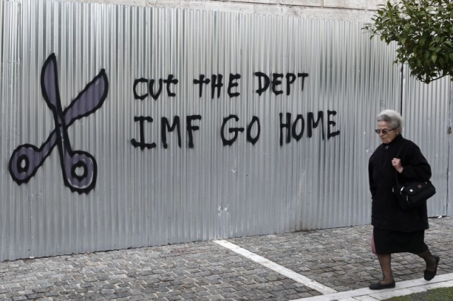
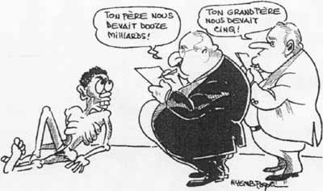
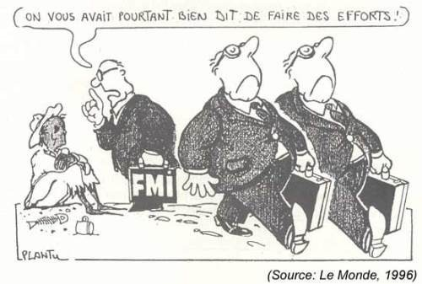
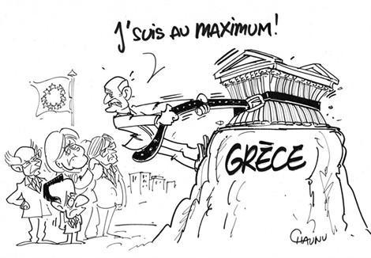
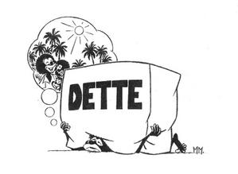
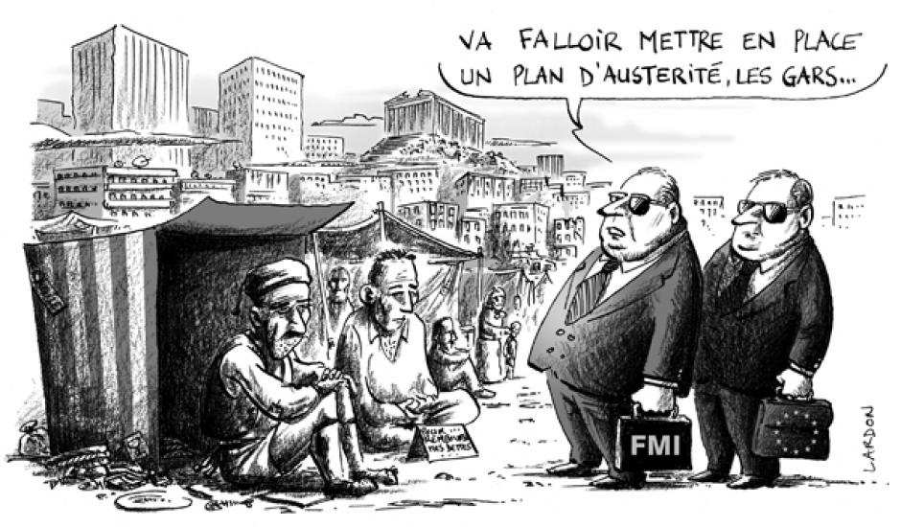
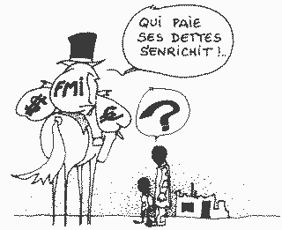
Qui a bu… boira !

Slide 6
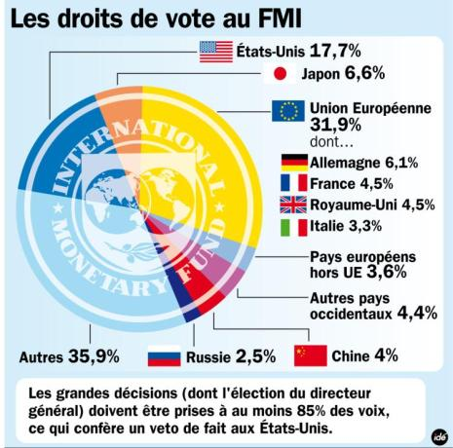
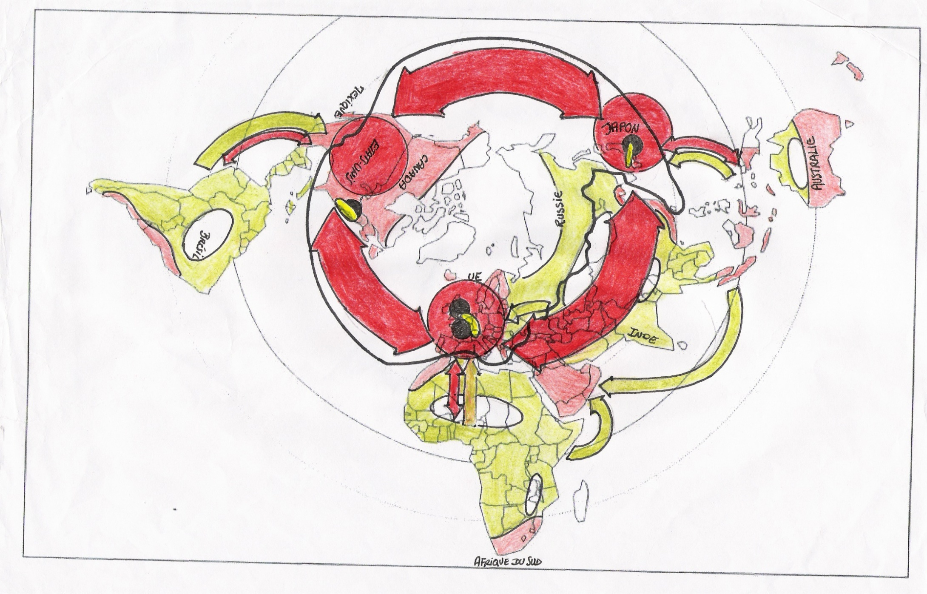
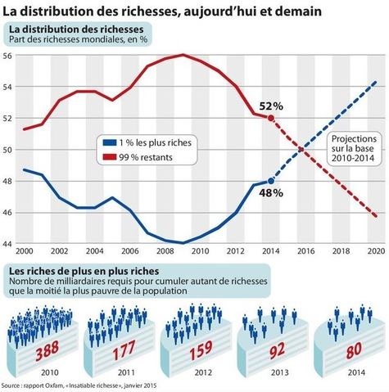
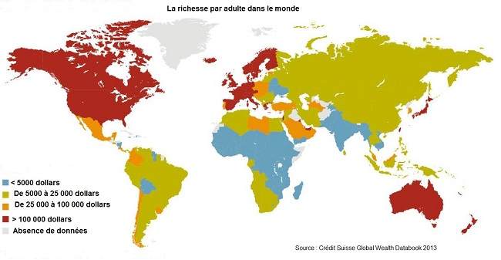
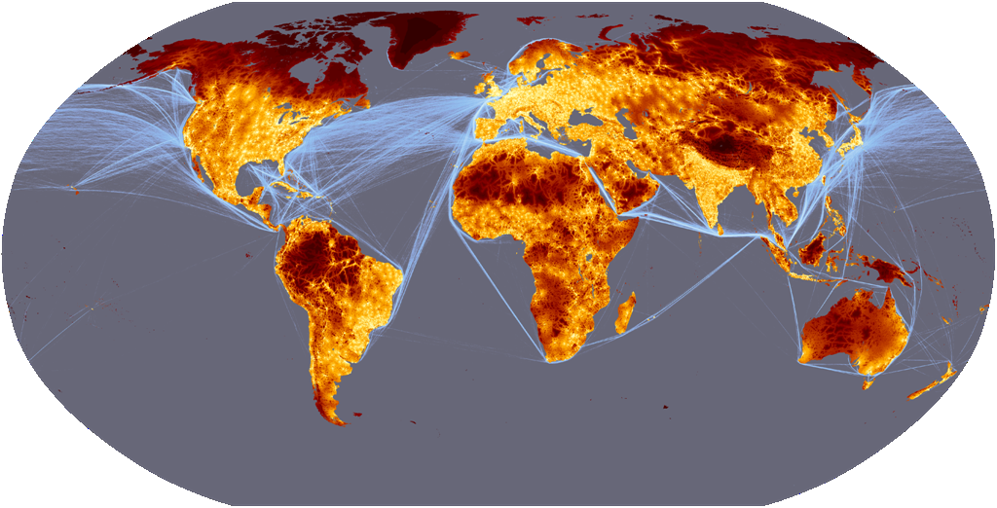
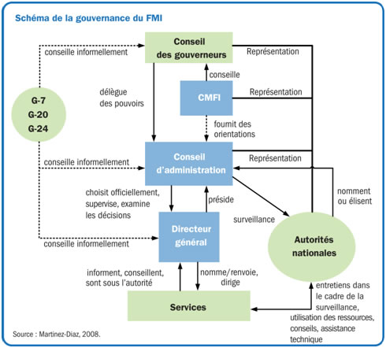
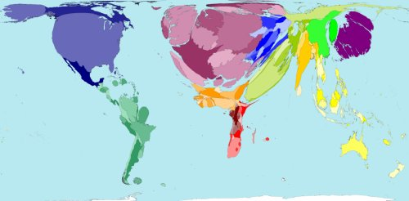
Qui a décidé… décidera !
… s’enrichira.
Notes:
Carte des flux et jours de voyage pour atteindre une région de UE http://bioval.jrc.ec.europa.eu/products/gam/index.htm

Slide 7
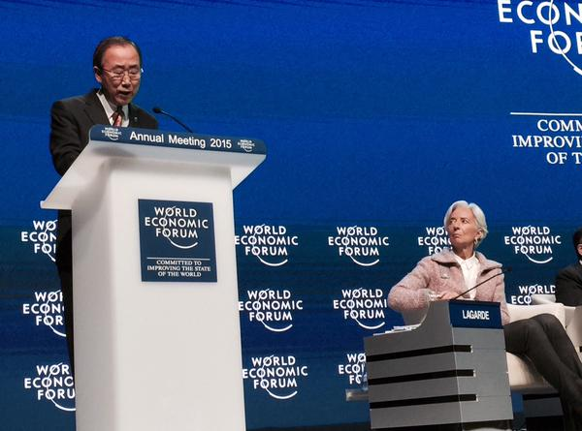
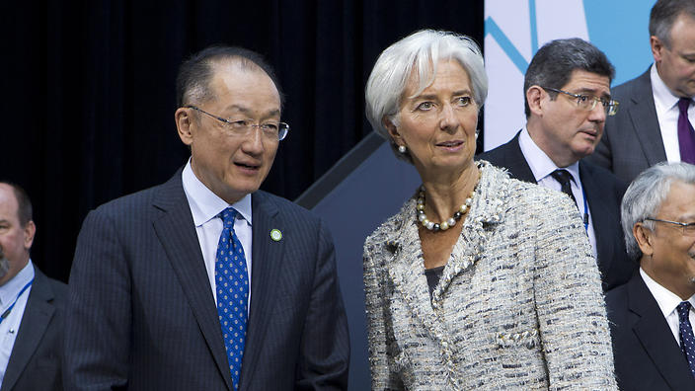
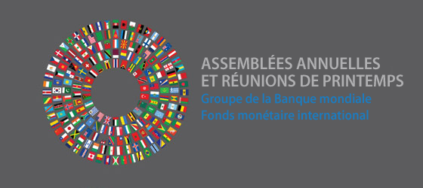
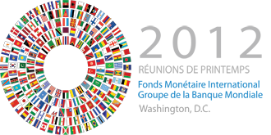
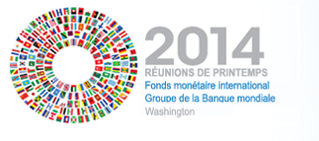
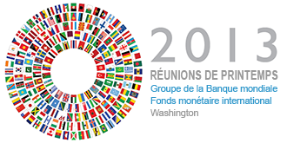
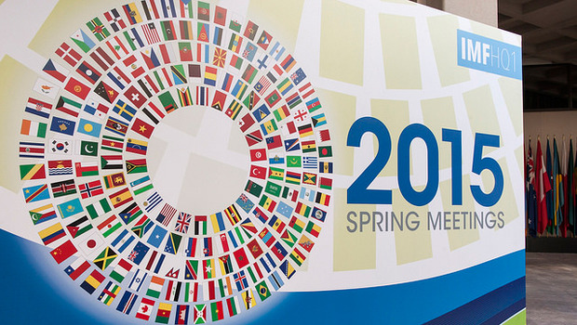
Un travail de concert
Notes:
Jim Yong Kim et Ch. Lagarde
rencontre à Davos > lien avec Forum Mondial pour l’économie (G7, G8, G20)

Slide 8
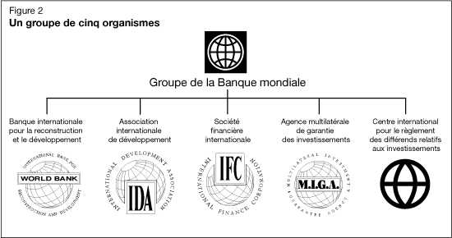
Juge, conseiller, philanthrope, prêteur, garant et partie ?
Notes:
Le Monde Economie , avril 2015:
Pour les sœurs jumelles nées des accords de Bretton Woods (juillet 1944) – elles furent créées dans le but de renforcer la coopération économique et d’assurer le financement de la reconstruction et du développement du monde d’après-guerre –, 2015 est une année particulière. Quatre ans et demi après l’adoption, en 2010, de la réforme du FMI – elle est censée doubler ses ressources et donner plus de poids aux pays émergents –, le Sénat américain, à majorité républicaine, peu tenté par le multilatéralisme ou inquiet d’une fuite en avant budgétaire, refuse toujours de la ratifier.
Plusieurs options à l’étudeFace à ce blocage, la directrice générale du FMI, Christine Lagarde, a proposé des mesures transitoires de rééquilibrage qui doivent être approuvées d’ici au 30 juin. La Banque mondiale, de son côté, doit apprendre à vivre avec une concurrence nouvelle – celle de la Banque de développement des BRICS (Brésil, Russie, Inde, Chine, Afrique du Sud) et celle de la Banque asiatique pour l’investissement...
En savoir plus sur http://www.lemonde.fr/economie/article/2015/04/13/fmi-et-banque-mondiale-contraints-de-se-reformer_4614931_3234.html#73ODjlvQYKotebqQ.99

Slide 9
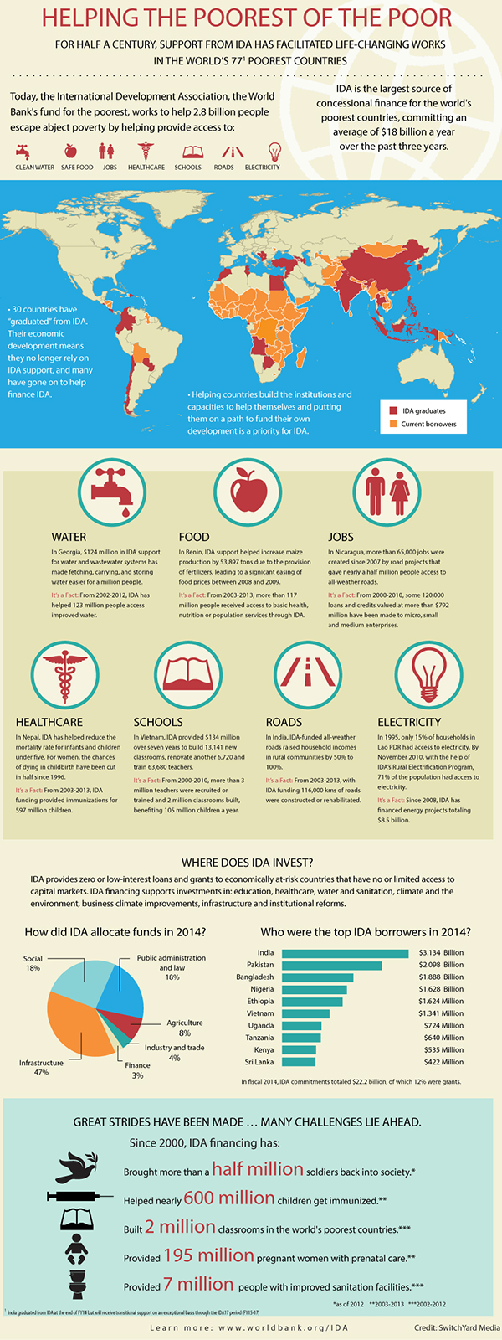


Slide 10
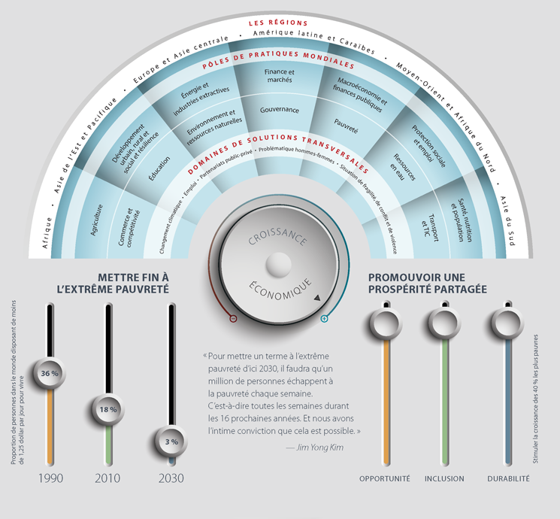

e Groupe de la Banque mondiale
www.banquemondiale.org
Légende de l’infographie:
Les défis de la lutte contre la pauvreté se différencient et varient d’un pays ou d’une région à l’autre, et les solutions devront faire appel à des approches multisectorielles. Des progrès plus importants sont accomplis lorsque les investissements — notamment pour améliorer l’environnement de l’investissement privé et la croissance de la productivité, renforcer le capital humain et promouvoir une croissance intelligente face au climat — sont bien conçus, lorsque les efforts sont coordonnés entre les régions et les secteurs, et lorsque la croissance est inclusive. Concilier amélioration de l’équité et besoin de croissance aidera à faire en sorte que les 40 % les plus pauvres de la société profitent aussi des fruits de prospérité
La société financière internationale (IFC):
Fournit des prêts et des services-conseil et procède à des prises de participation afin de stimuler les investissements du secteur privé dans les pays en développement.
Notes:
http://www.banquemondiale.org/fr/about/annual-report/infographics

Slide 11
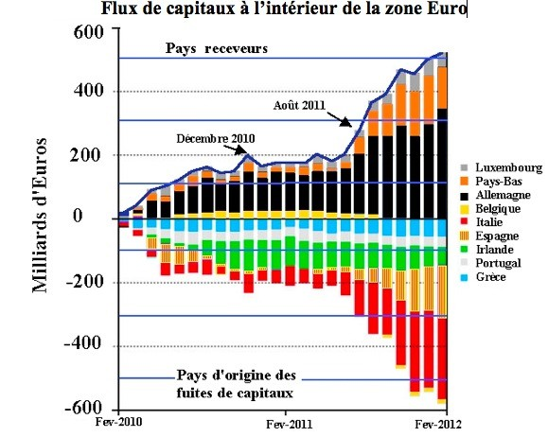
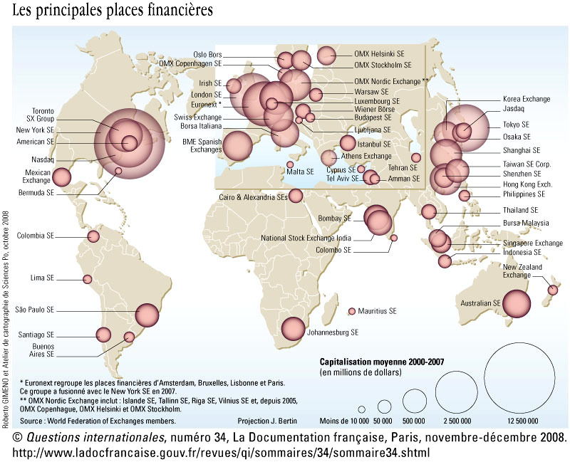
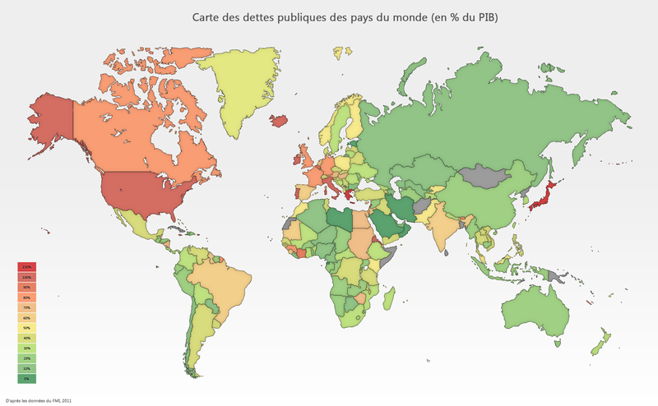
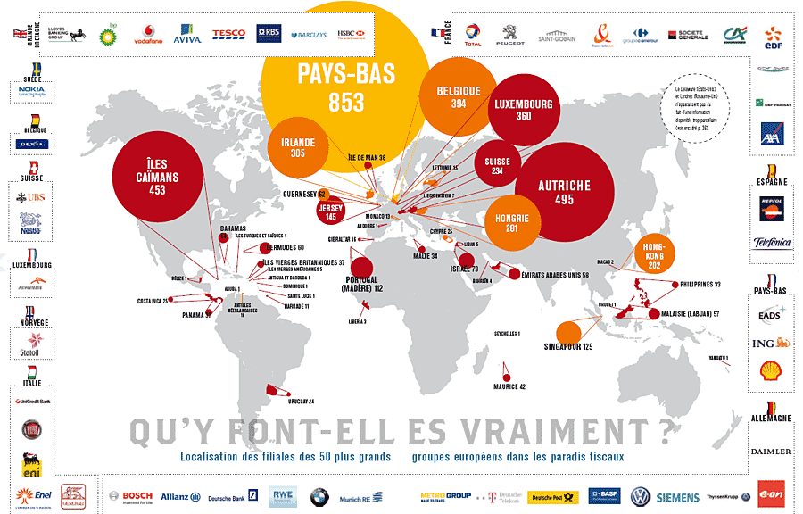
Libre circulation des capitaux
2011

Slide 12
Documents complémentaires
Perles
http://www.rtbf.be/info/economie/detail_les-derniers-points-de-discorde-entre-athenes-et-ses-creanciers?id=9011230
Dans le cadre des négociations de la dette grecque, à propos des dépenses militaires de la Grèce : « On parle là d'une baisse de 200 millions d'euros en 2016. Une proposition que n'a toutefois pas formellement soutenue le FMI, car son statut ne lui permet pas de discuter de ce genre de points; ce pourrait être perçu comme de l'ingérence »
Mignon (T.), Les derniers points de discorde entre Athènes et ses créanciers, rtbf.be info, 21/06/15.

